Slide 1
О внесении изменений в приказы Министерства просвещения, касающиеся федеральных образовательных программ (ФРП)
Предмет «Литература» (ООО и СОО)

Slide 2
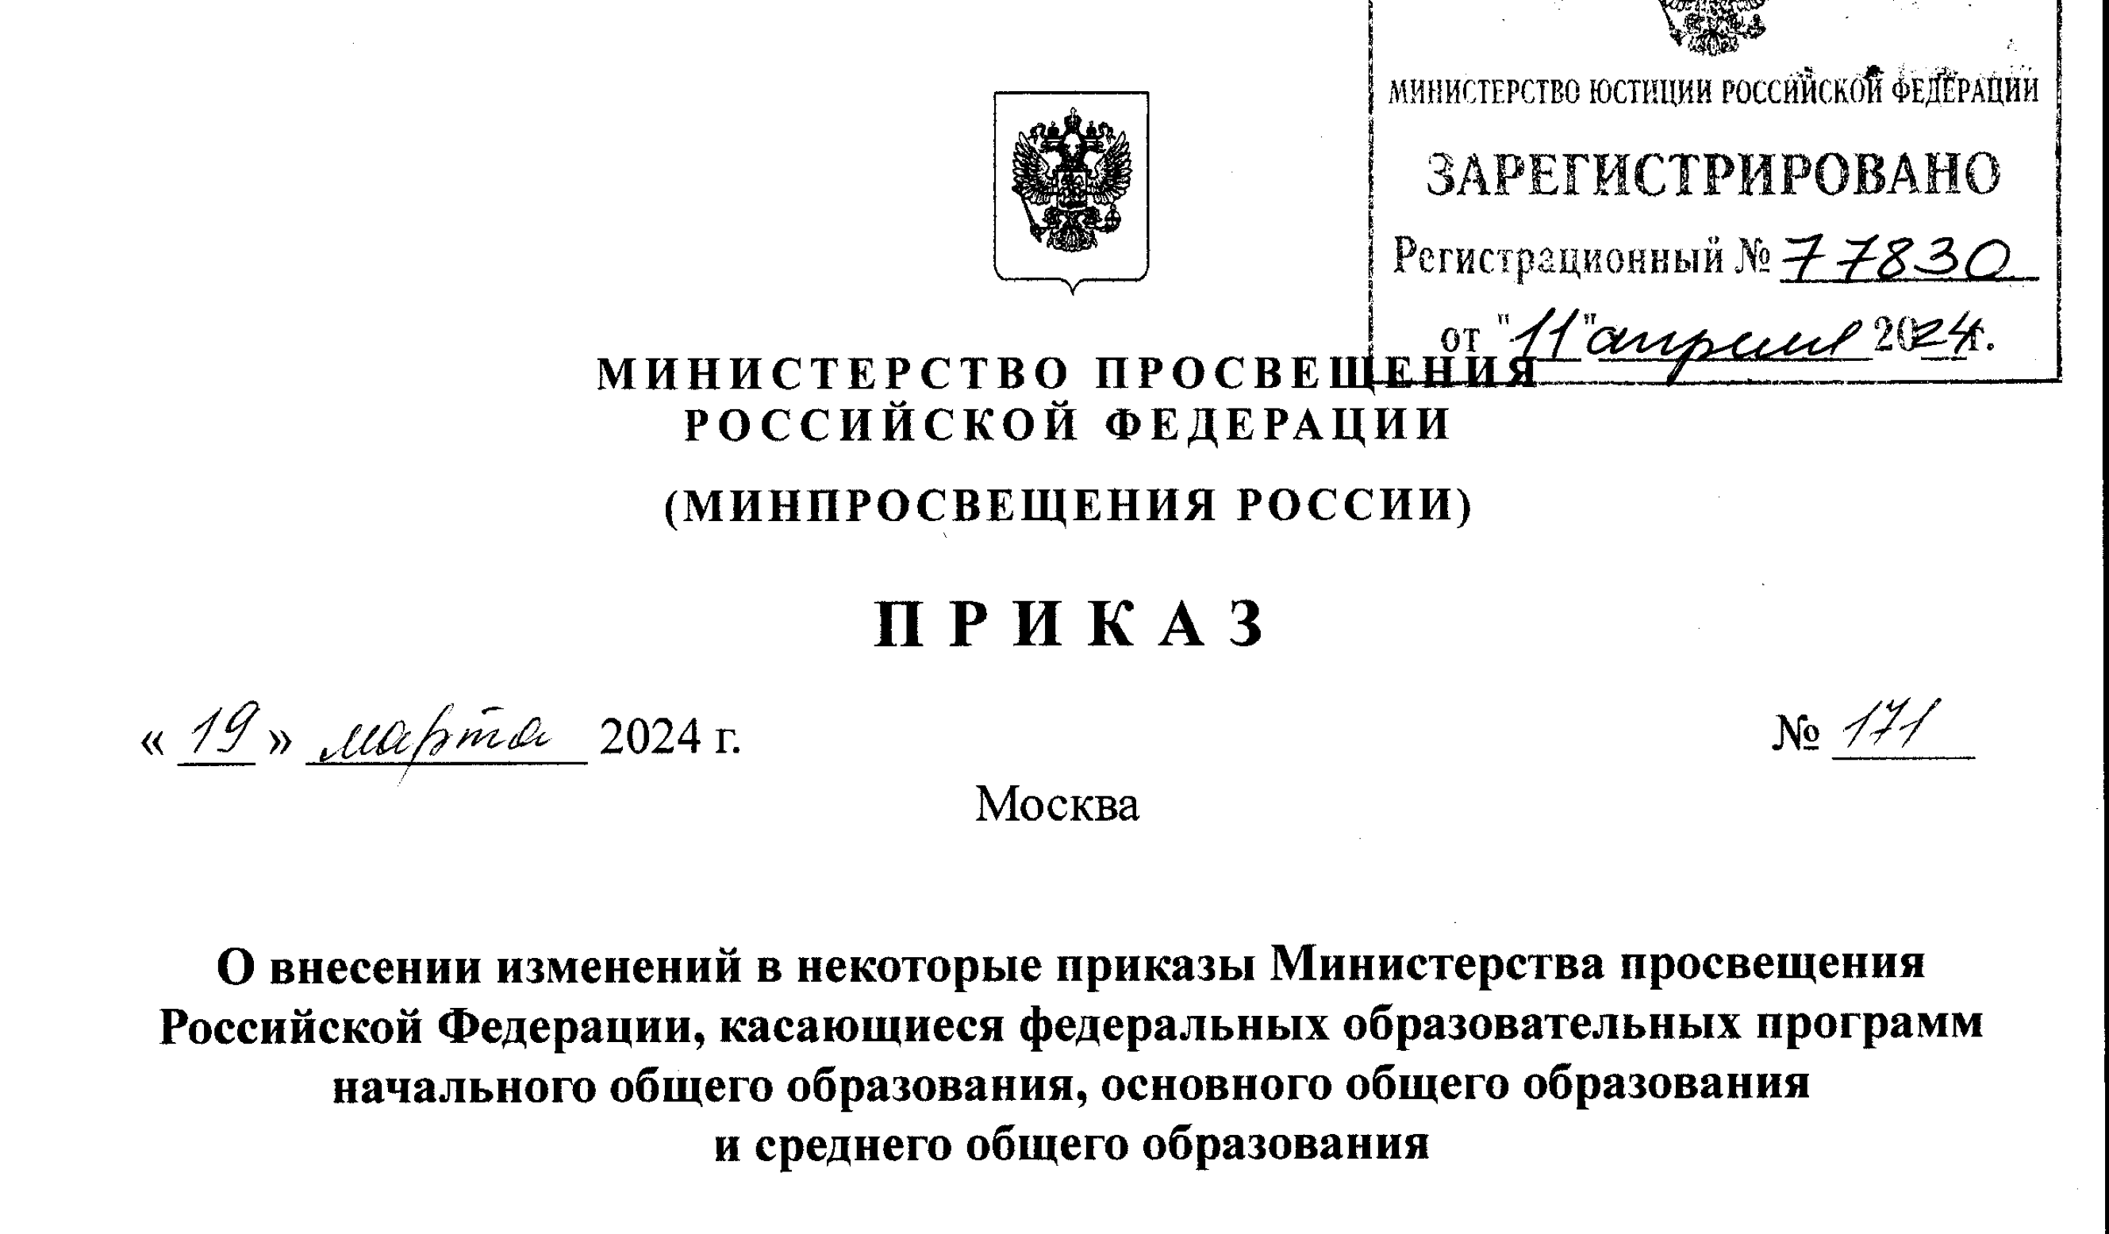
ФРП ООО и ФРП СОО https://edsoo.ru/normativnye-dokumenty/

Slide 3
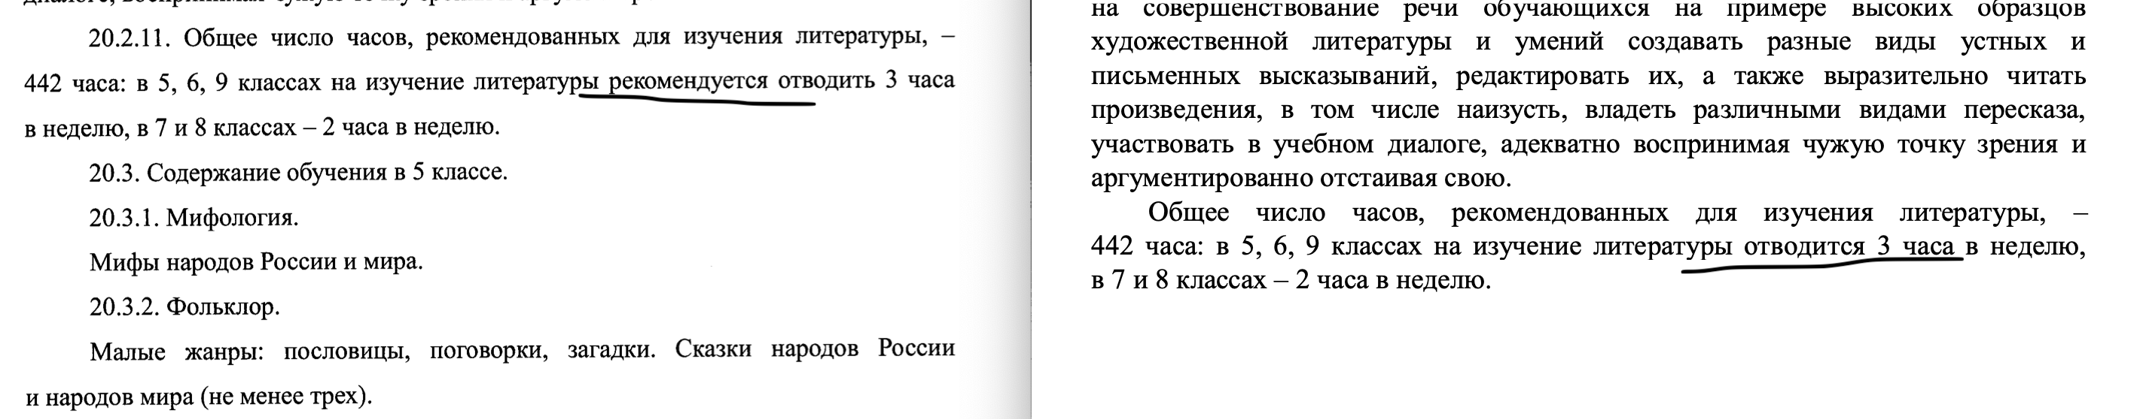
ФРП ООО (для 5-9 классов)

Slide 4
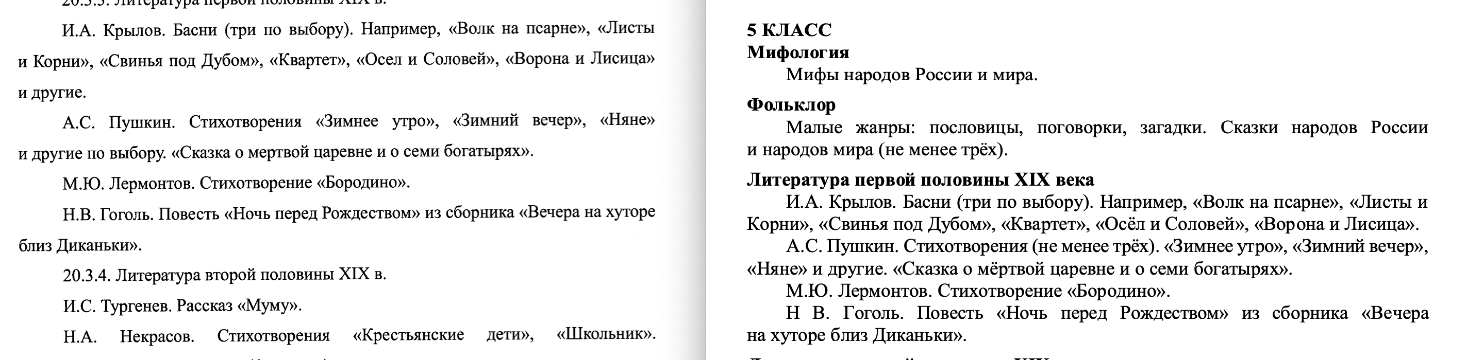


5 класс (стало/было)

Slide 5
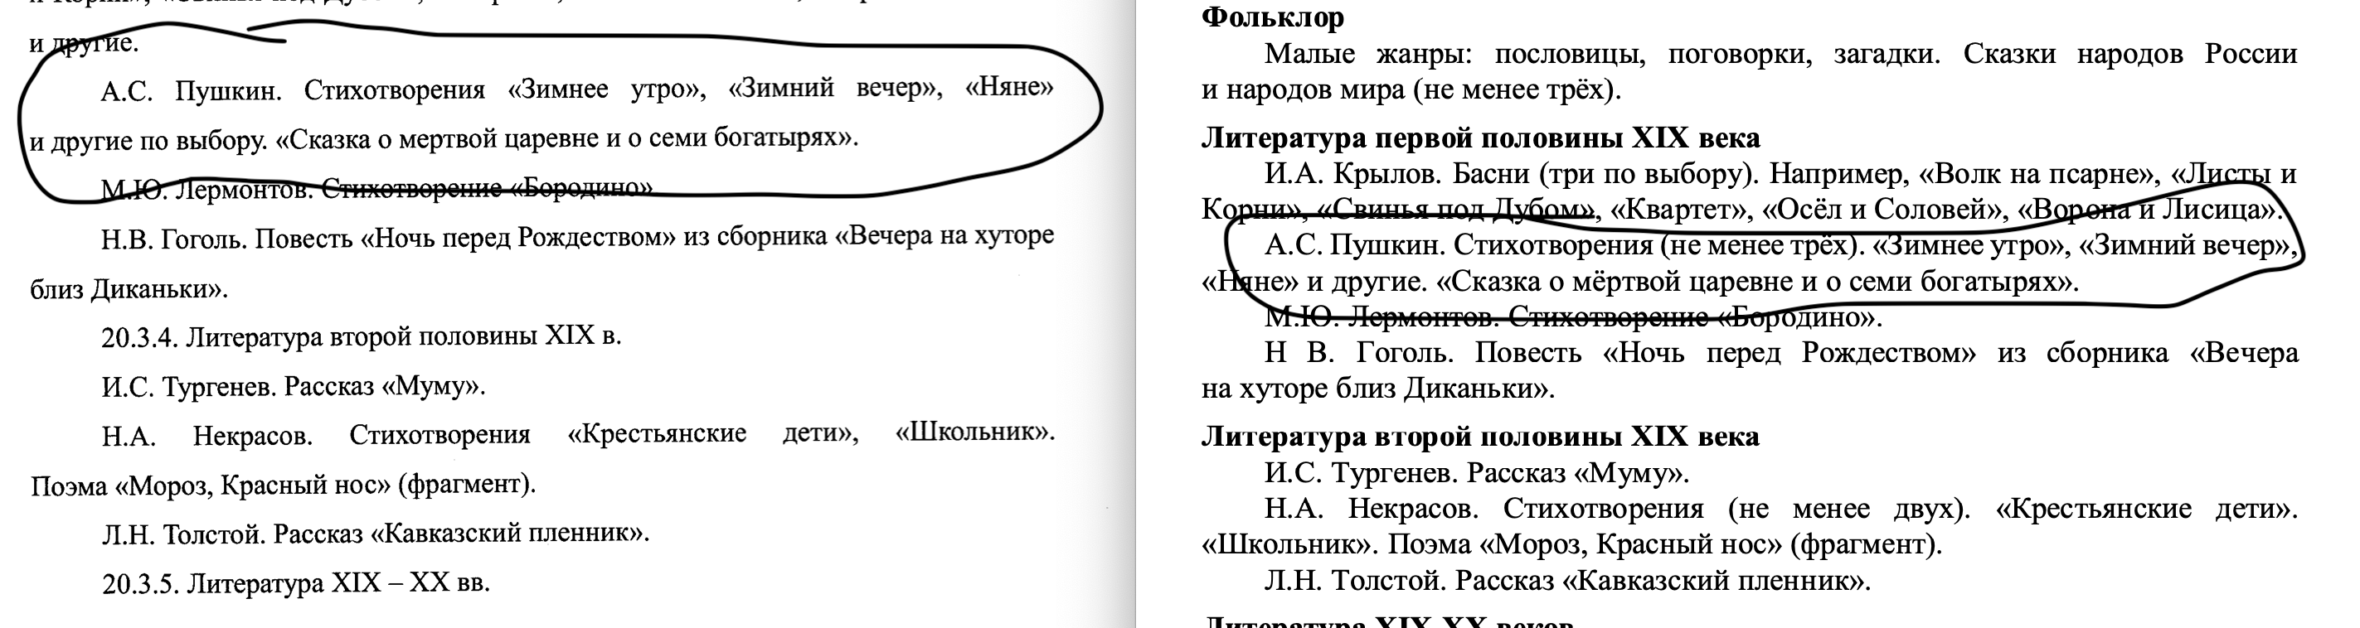
5 класс (стало/было)

Slide 6
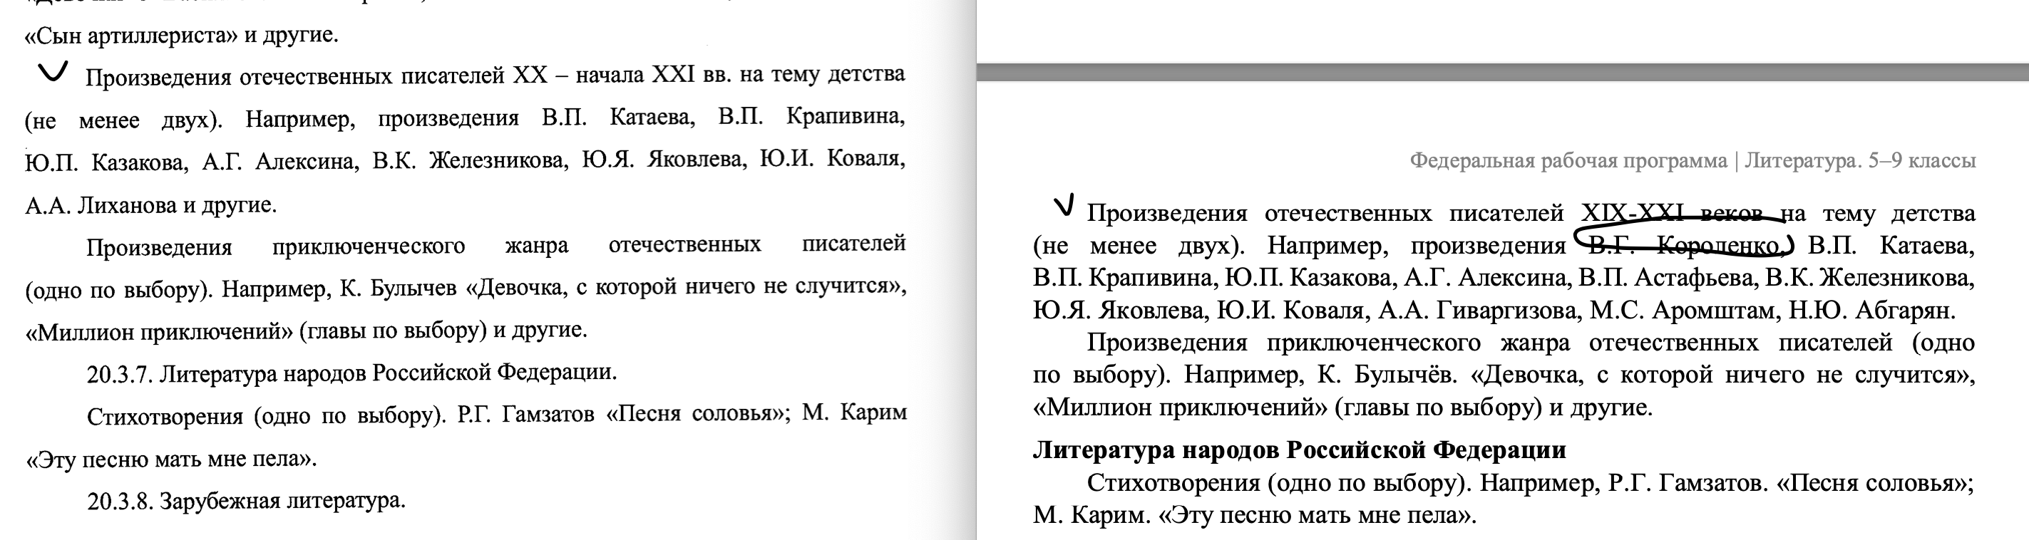
5 класс (стало/было)

Slide 7
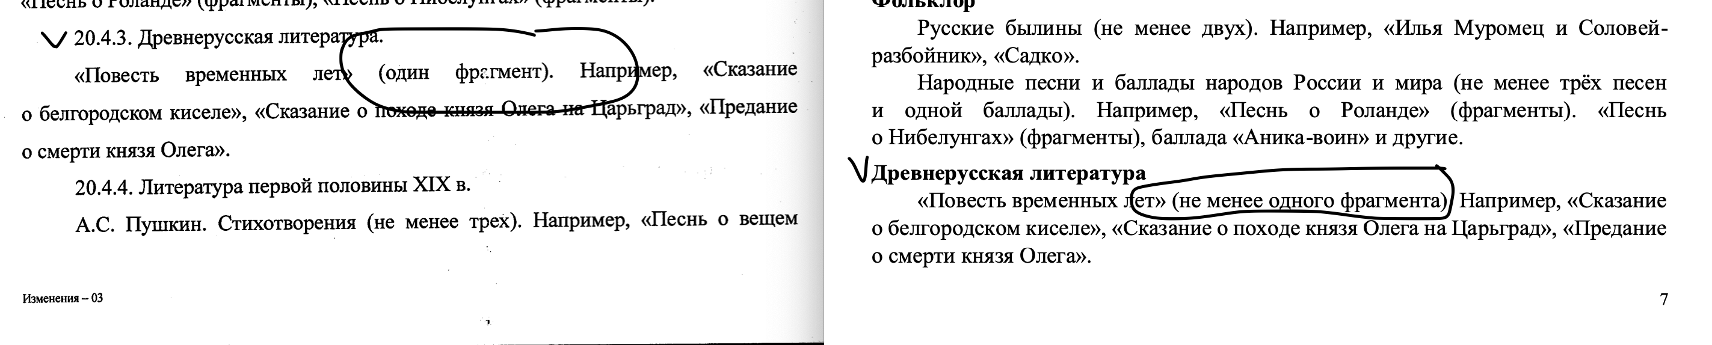
6 класс (стало/было)

Slide 8
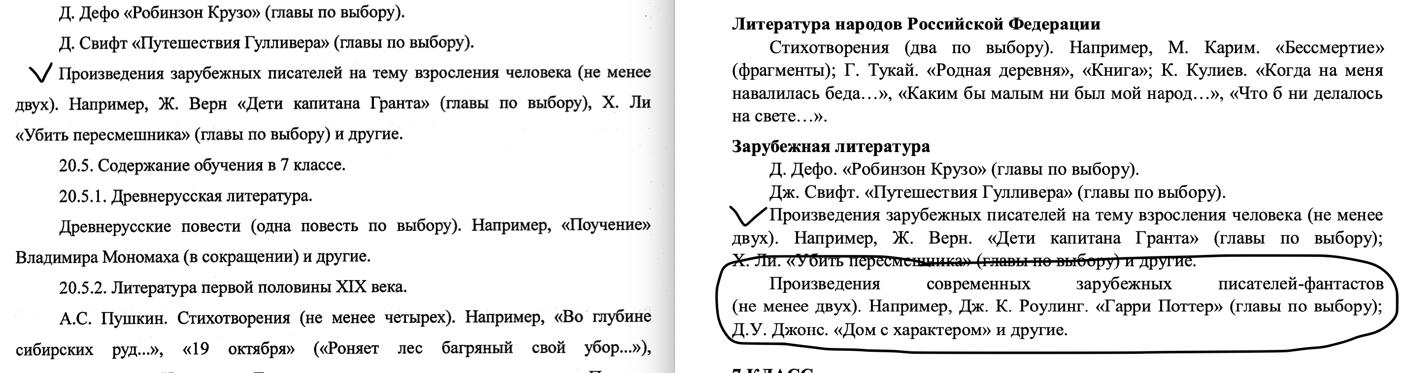
6 класс (стало/было)

Slide 9
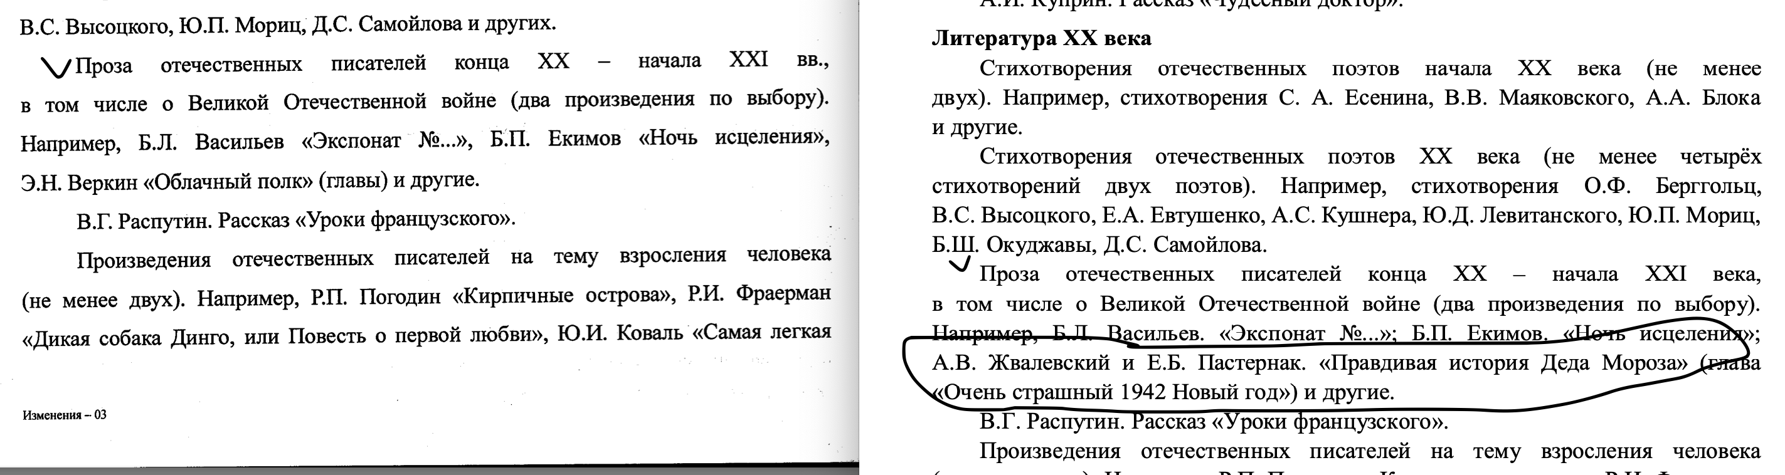
6 класс (стало/было)

Slide 10
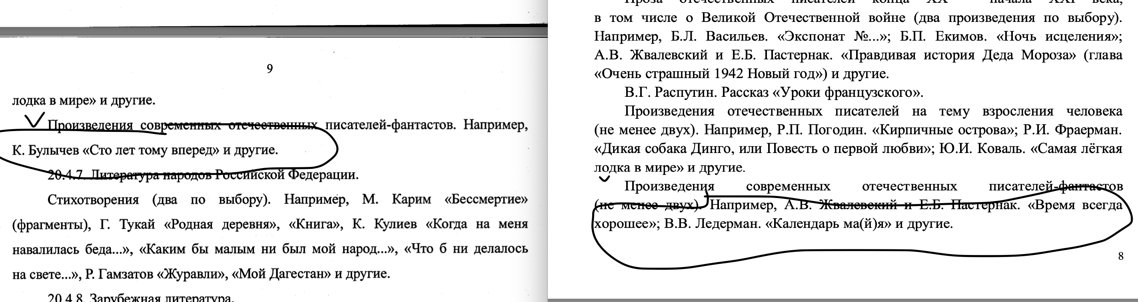
6 класс (стало/было)

Slide 11
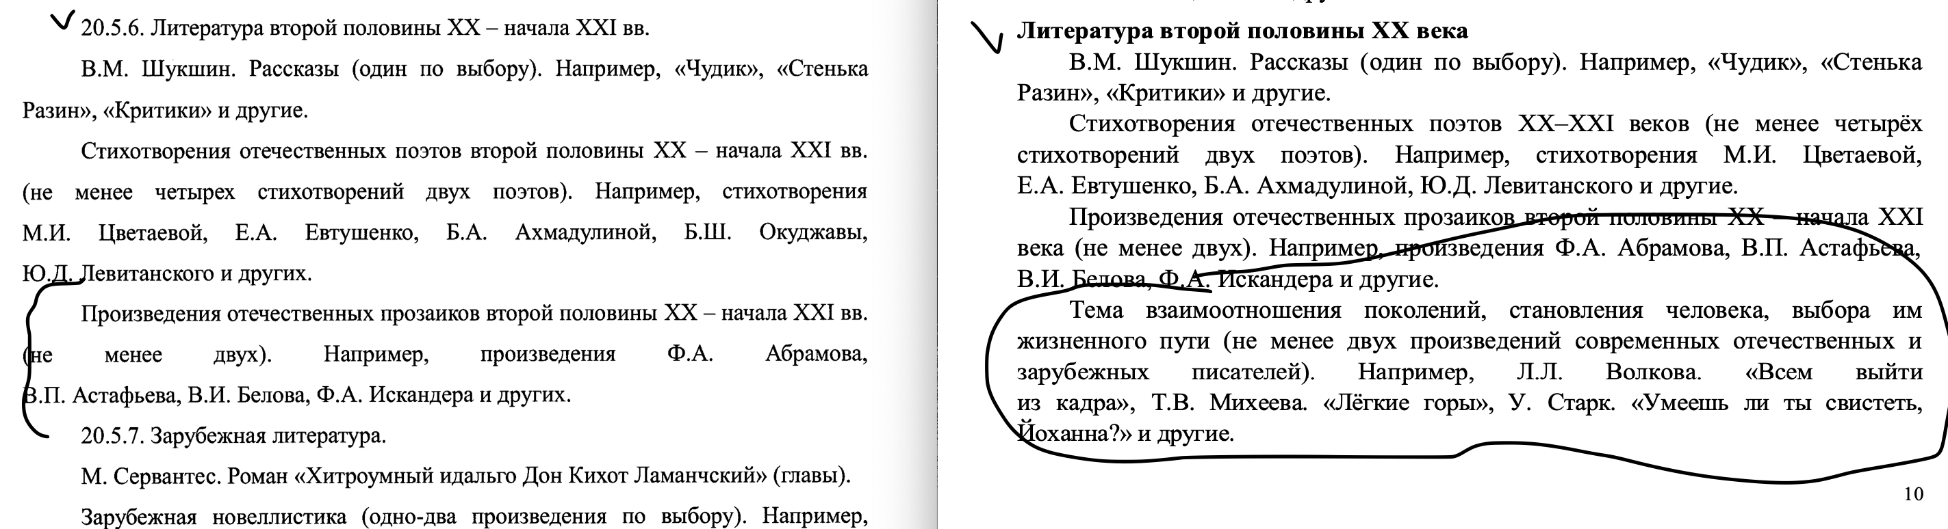
7 класс (стало/было)

Slide 12
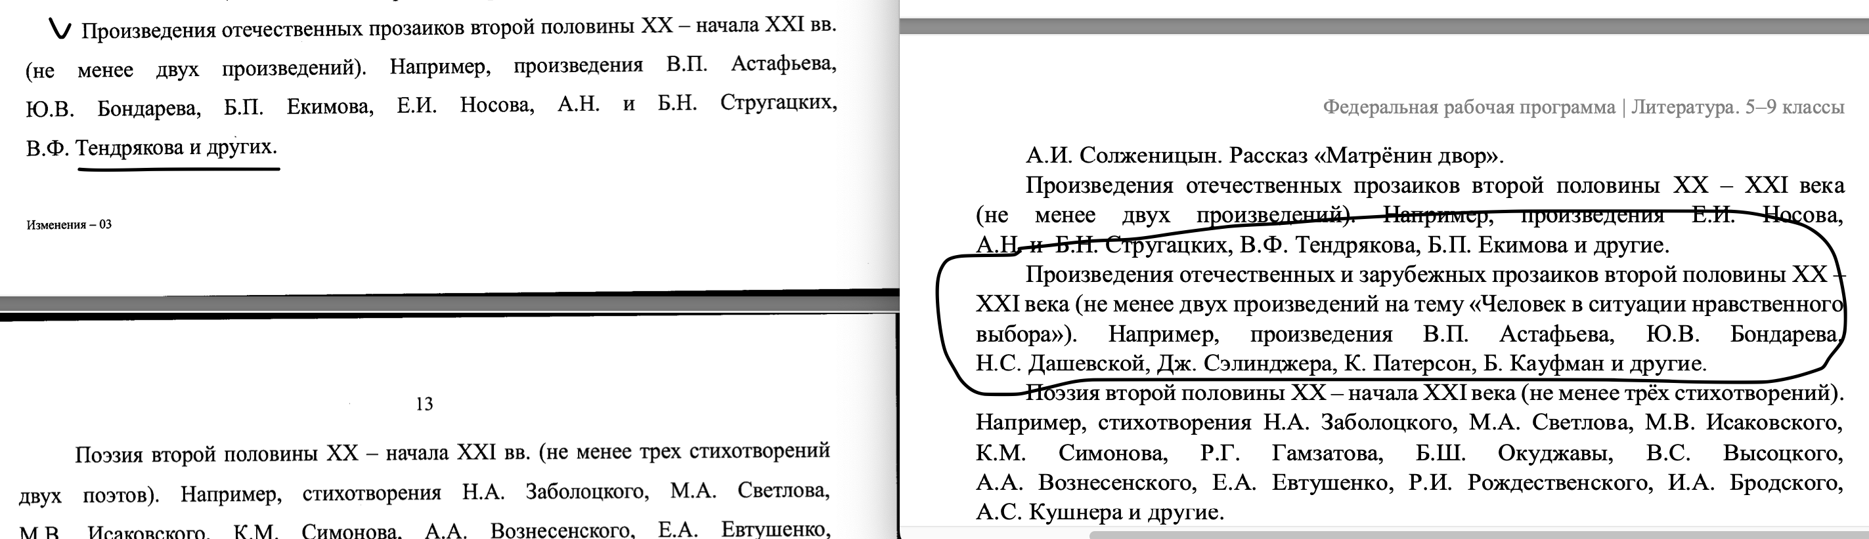
8 класс (стало/было)

Slide 13
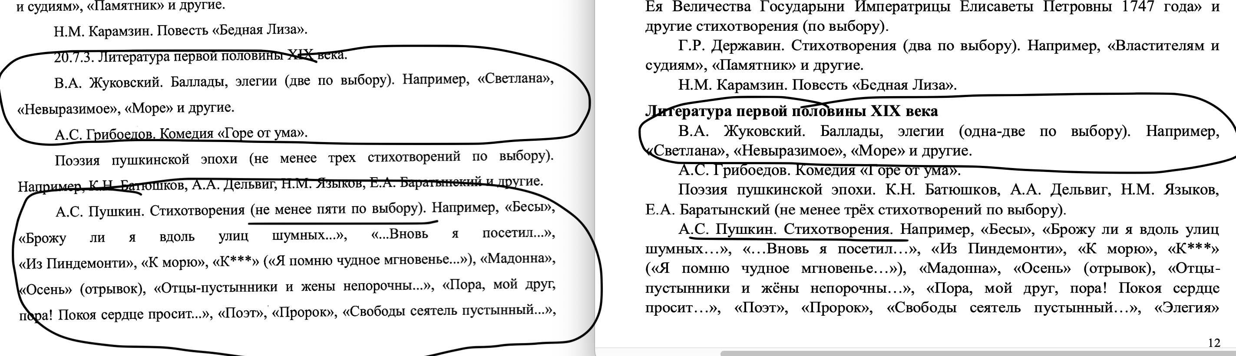
9 класс (стало/было)

Slide 14
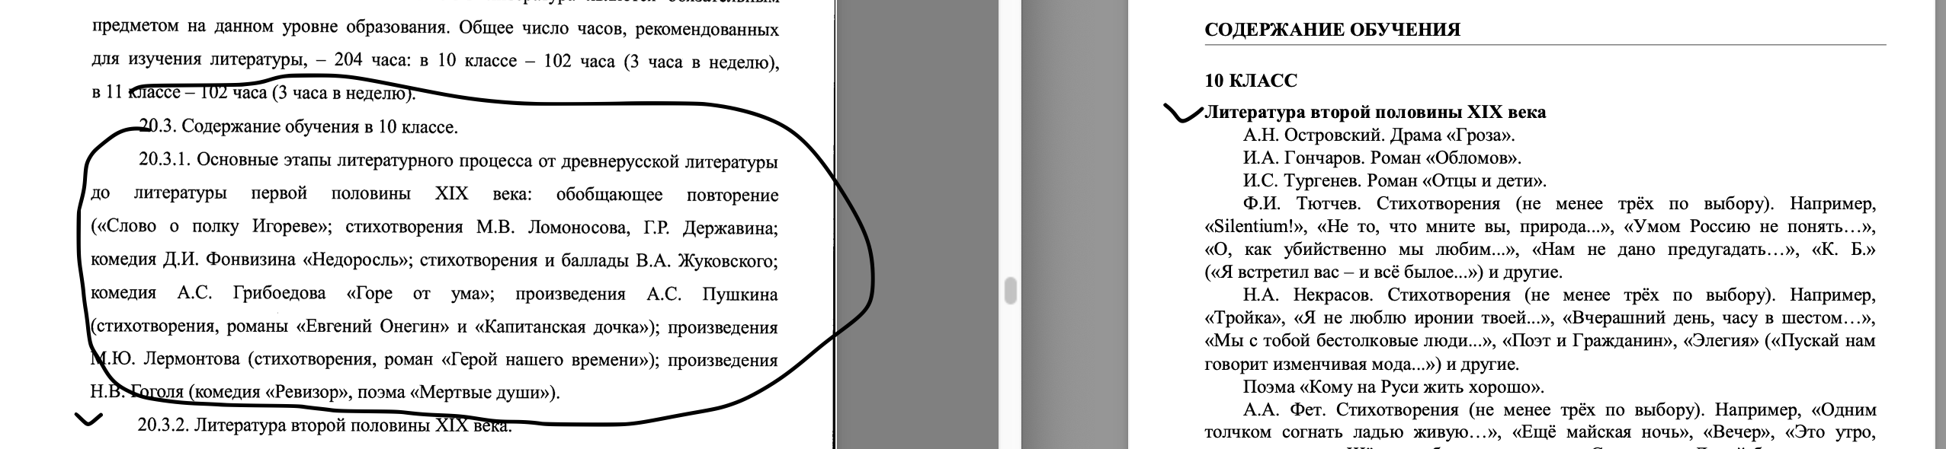
10 класс (стало/было)

Slide 15
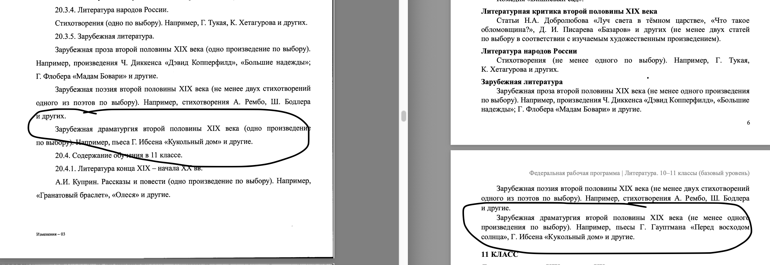
10 класс (стало/было)

Slide 16
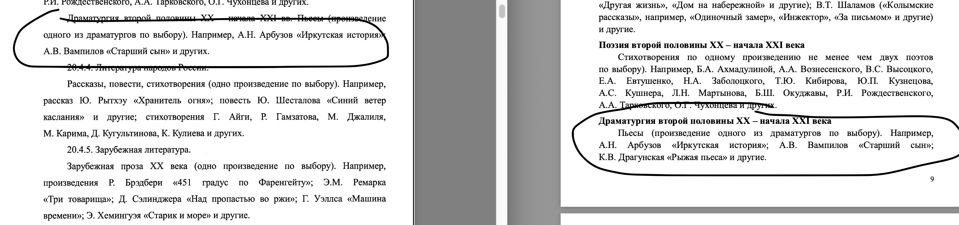
11 класс (стало/было)

Slide 17
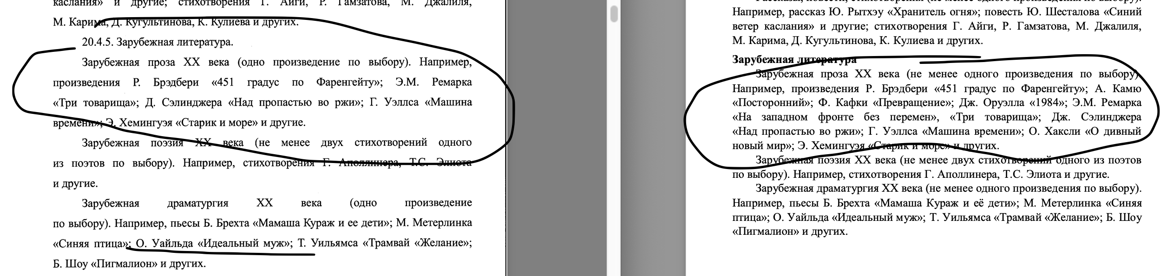
11 класс (стало/было)

Slide 18
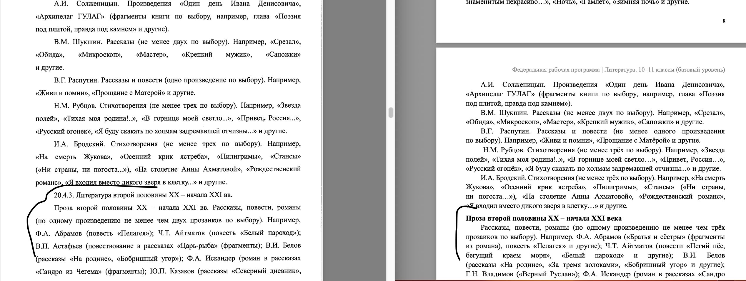
11 класс (стало/было)

